Slide 1
数字逻辑电路第一次习题课
TA_滕子涵
2023.11.14

Slide 2
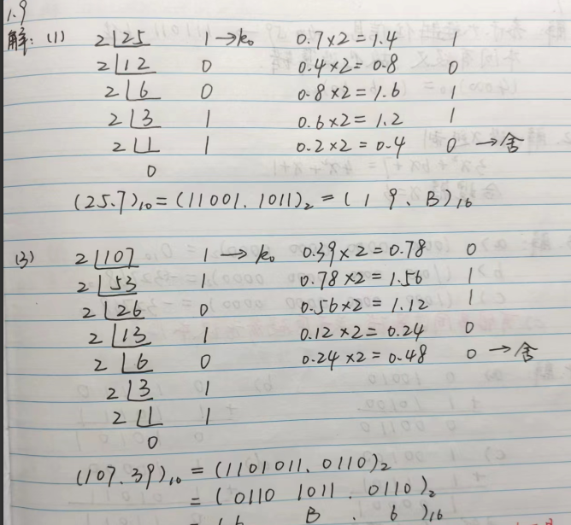
1.9 将十进制数转换为二进制和十六进制数，要求二进制保留到小数点后4位。
（1） （25.7）₁₀ （3）（107.39）₁₀
注意：
1、k₀的位置，不少同学把整数部分的顺序写反，记忆：不管是小数还是整数部分，先算出来的是靠近小数点的；
2、舍入问题，很多同学没有算第五位，直接保留四位，是错误的。
如本题第四小问(174.06)₁₀
小数部分0.06*2*2*2*2=0.96,0.96*2=1.92，所以应该进1

Slide 3
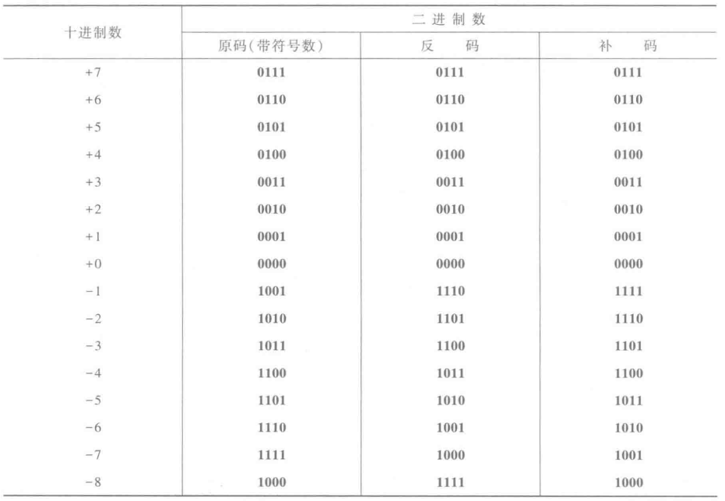
第一次作业补充题3
对于无符号数、二进制补码数、带符号的原码数3 种数制系统，最小的 16 位二进制数是多少？
1、理论上通过添加符号位可以区分出绝对值相同但符号不同的两个数，但+0和-0都表示0，一般为了避免歧义不采用这种表示，规定符号位为0的表示0，符号位为1的表示-2^{n-1};
2、带符号数原码和补码的异同：
相同点：都有符号位；对于正数表示方式相同。
不同点：对于负数，非符号位表示方式不同；补码更适合做加法运算。

Slide 4
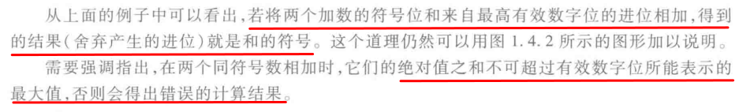
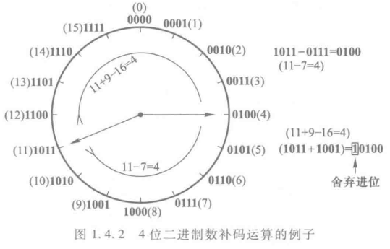
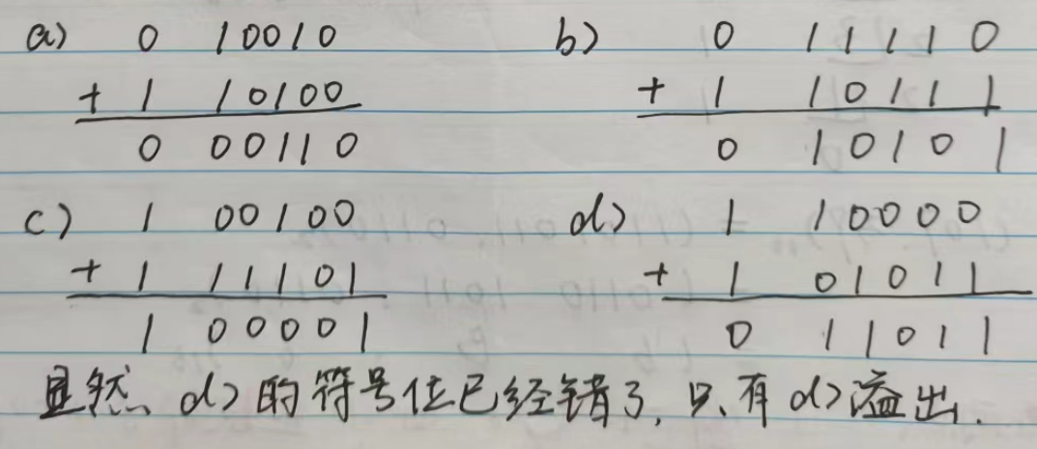
第一次作业补充题5
将下列十进制数转换为 5 位二进制补码，并进行减法运算，指出5 位结果是否会产生溢出？
a)18₁₀-12₁₀ b)30₁₀-9₁₀ c)-28₁₀-3₁₀ d)-16₁₀-21₁₀
课本13页：

Slide 5
2.2 证明下列逻辑恒等式：
(1) AB’+B+A’B = A+B
(3) ((A+B+C’)’C’D)’ + (B+C’)(AB’D+B’C’) = 1
最通用的办法是将两边化简为最简与或式
一些不是很直观的公式，课下推导：
A+BC = (A+B)(A+C)
A+A’B = A+B
AB+A’C+BC = AB+A’C
AB+A’C+BCD = AB+A’C
熟练掌握反演律
(AB)’ = A’+B’
(A+B)’ = A’B’

Slide 6
第二周作业-1补充题1
如果是晴天而且没有蚂蚁，Ben会去野炊；如果他看到蜂鸟，即使野炊的地方有蚂蚁或有瓢虫，他也会去野炊。根据太阳S 蚂蚁A 蜂鸟H瓢虫L，写出他去野炊E 的布尔表达式。
注意题意的理解
1、在没有蜂鸟的情况下，出现了蚂蚁或者瓢虫的话是不会去野炊的（害怕.jpg），这种情况必须蚂蚁和瓢虫都没有出现才会去野炊，逻辑式为H’A’L’；
2、在有蜂鸟的情况下就无所谓了，（即使有蚂蚁或瓢虫，也去野炊）,逻辑式即为H；
3、晴天且没有蚂蚁，逻辑式SA’
综合以上，布尔表达式为：
E = SA’+H+H’A’L’ = SA’+H+A’L’

Slide 7
2.11 化成最大项之积
(1) Y=(A+B)(A’+B’+C’)
(3) Y=A’BC’+B’C+AB’C
最大项之积和最小项之和是相对应的，可以用公式法求解但不推荐，卡诺图，直观
拿(1)举例
Y=AB’+AC’+A’B+BC’，在卡诺图中找为0的项
Y=(A+B+C)(A+B+C’)(A’+B’+C’)
注意：写最小项时A=0写作A’，但写最大项时是相反的，写作A，如001这一项应该是(A+B+C’)
 | 00 | 01 | 11 | 10
0 | 0 | 0 | 1 | 1
1 | 1 | 1 | 0 | 1
BC
A

Slide 8
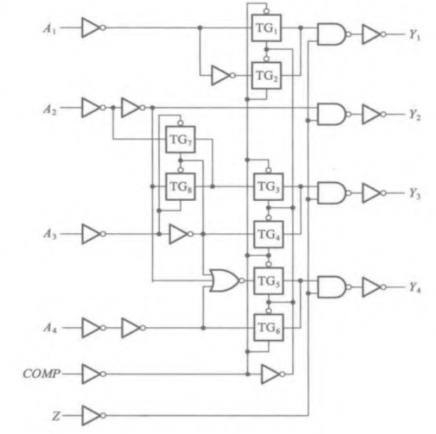
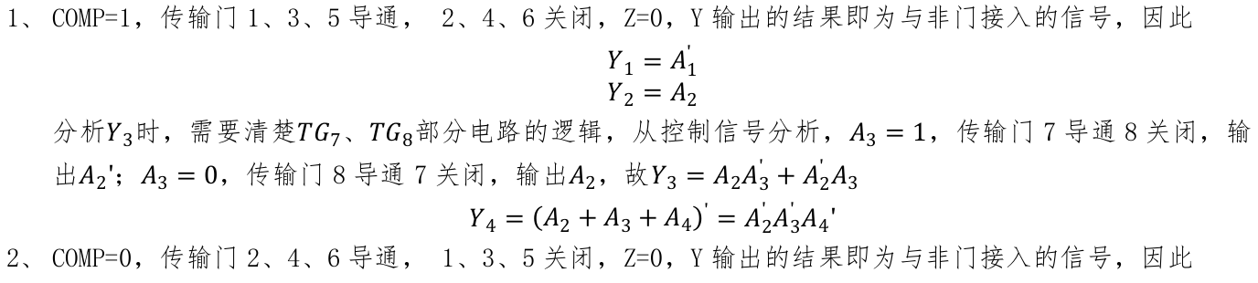
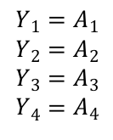
4.4 下面是对十进制数9求补的集成电路CC14561的逻辑图,写出当COMP=1、Z=0和COMP=0、Z=0时,Y1、Y,、Y1、Y2的逻辑式,列出真值表。
传输门这里起到一个二选一数据选择器的作用

Slide 9
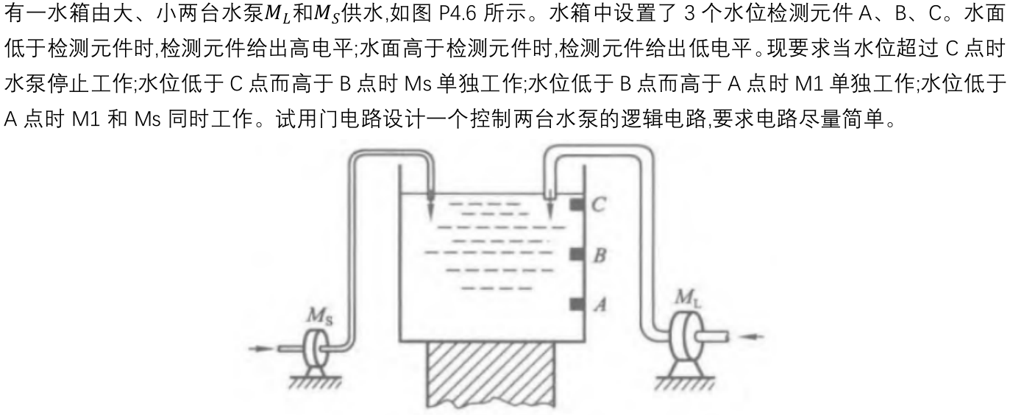
4.6
水面没过检测原件记为1否则记为0
ABC只会出现111、110、100、000四种情况，但三个逻辑变量理论上表示8个数值，其余的不会出现，是约束项
课本对于约束项的定义：恒等于0的最小项称为约束项
注意：这里的0和卡诺图中的0含义不同，这里的0表示该最小项不会出现，而卡诺图中的0表示该最小项出现时Y输出为0。

Slide 10
续4.6
思考：约束项、任意项、无关项？
约束项表示这一项根本不会出现
任意项表示这一项可以出现，但是这一项出现时Y输出什么值无所谓
eg.课本48页电机的例子，A、B、C为1分别表示正转、反转、停止，出现两个变量同时为1会有保护电路自动切断电源，这时Y取什么值都不会影响电路功能。ABC中两个及以上变量同时为1的项是任意项
鉴于以上两者在画卡诺图时均可以选取任意值（画X），我们将其统称为无关项
本题要求电路尽量简单，故一定要考虑无关项，化简时按照电路最简的原则给无关项赋值

Slide 11
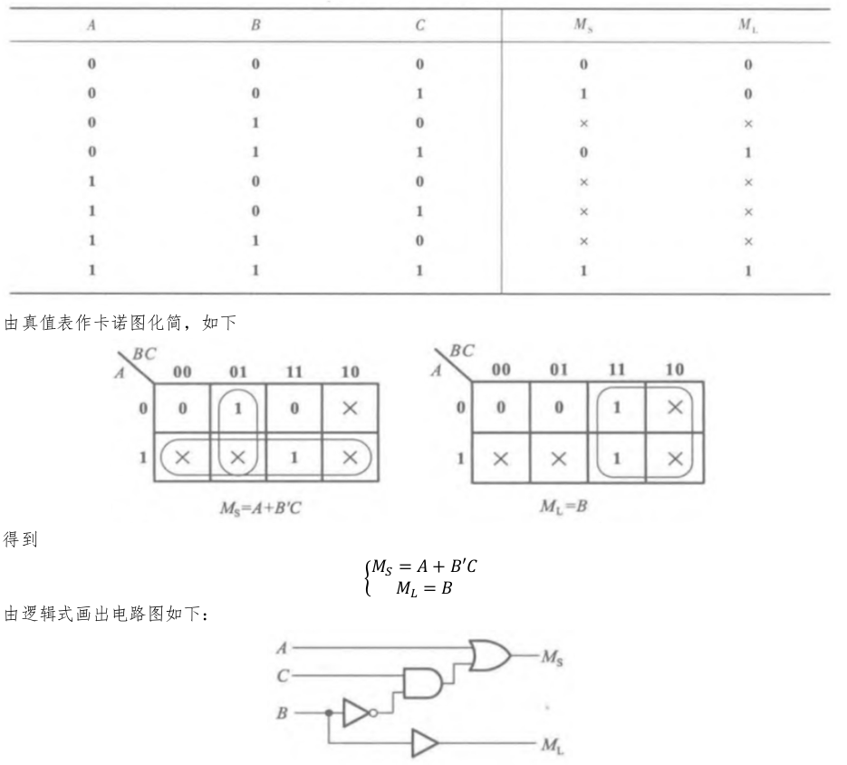
附4.6答案
解：以M_{L}、M_{S}分别代表大、小两个水泵，为1时表示工作，为0时表示停止。由于不可能出现水位高于C而低于B或A，也不会出现水位高于B而低于A，所 以 ABC的取值不可能出现010、100、101、110，应视作约束项处理，于是列出真值表如右图：

Slide 12
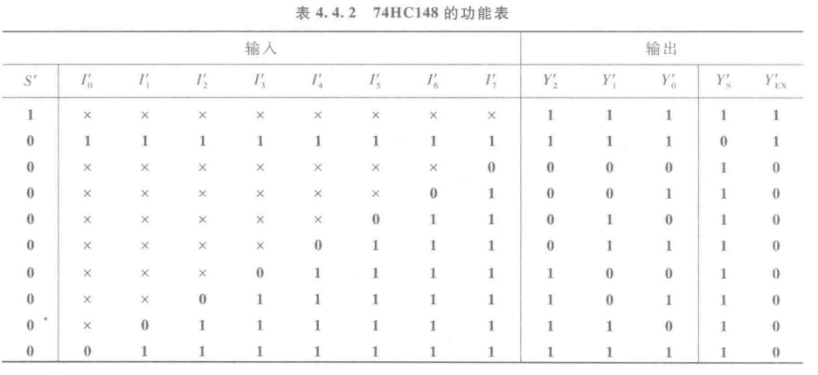
4.9 病房亮灯（优先编码）优先级：一 > 二 > 三 > 四
优先编码器74HC148
解法不唯一，比如可以接入3210，也可以接入7654，接3210时7654管脚要接高电平
电路元件的功能表考试会给出

Slide 13
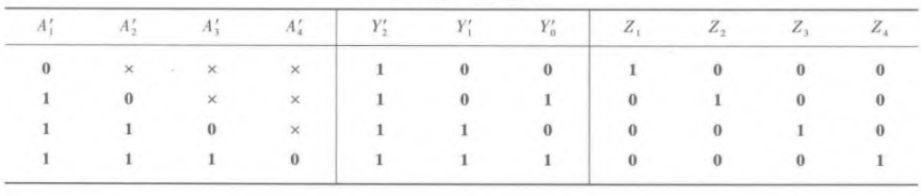
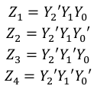
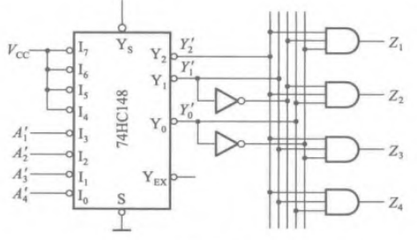
1、规定变量名称以及电平含义
2、真值表
3、逻辑式（本题可直接写出，无需卡诺图化简）
4、电路图

Slide 14
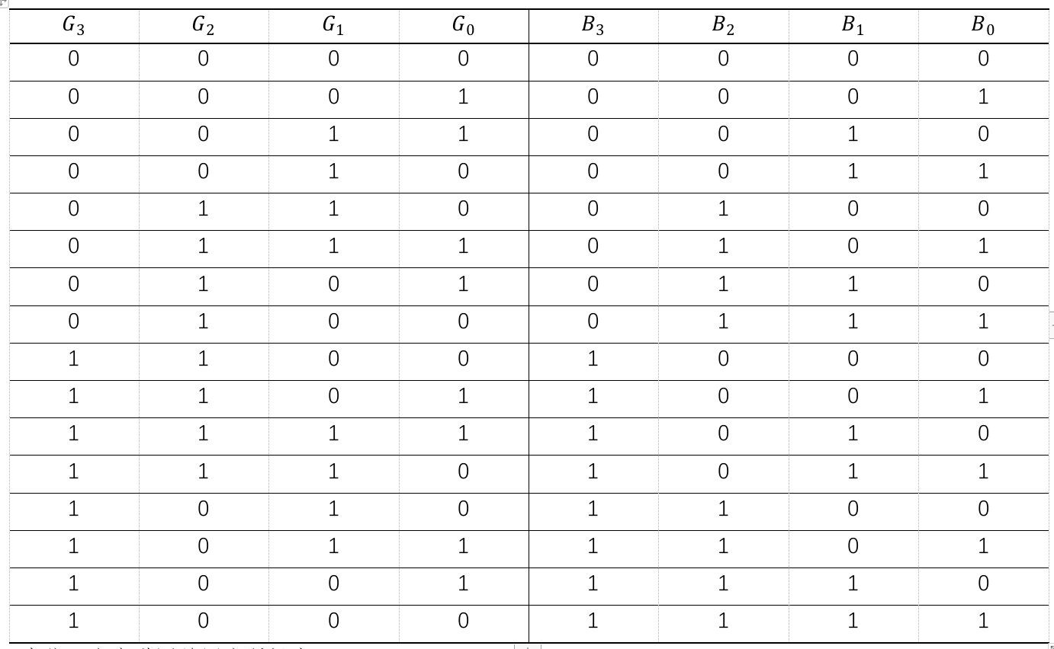
第五次作业补充题：用与非门设计一个编码转换器, 把 4 比特的格雷码转换成二进制码。
本题不难，就是输入变量和输出变量比较多而已，解题流程依然比较常规
1、格雷码输入G₃G₂G₁G₀，二进制输出B₃B₂B₁B₀
2、真值表如下

Slide 15
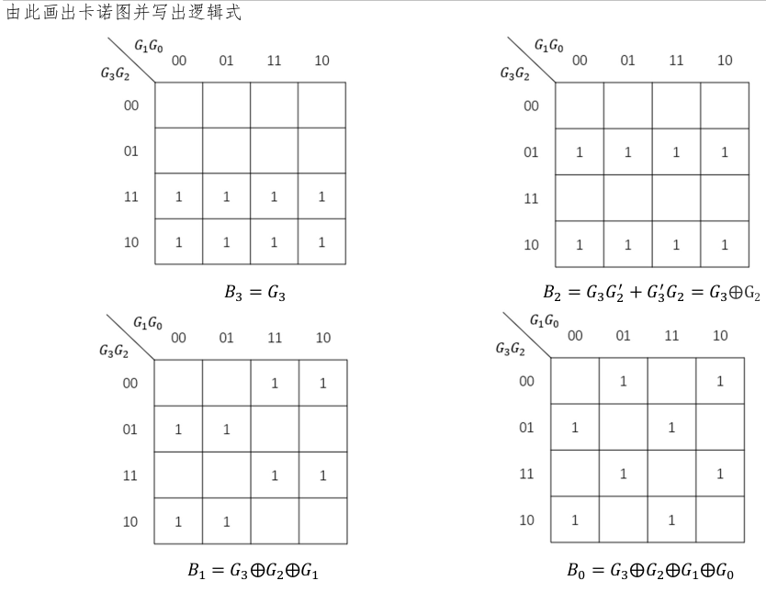
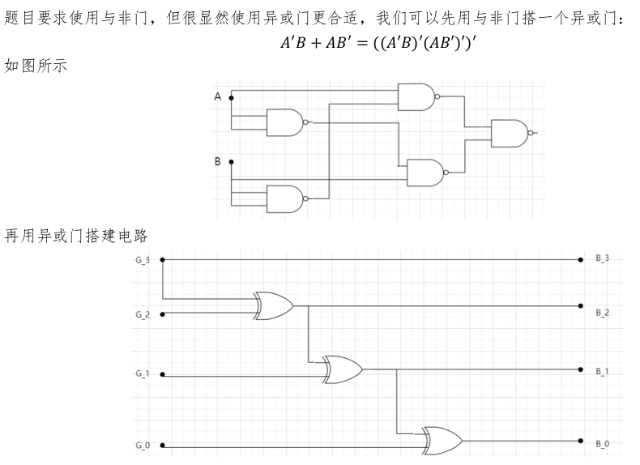
3、卡诺图及逻辑式如下
tips：卡诺图中间隔的1一般是同或或者异或，具体是哪一个把0000代入就知道
4、电路图如下
tips：模块化的思想很重要

